Slide 1

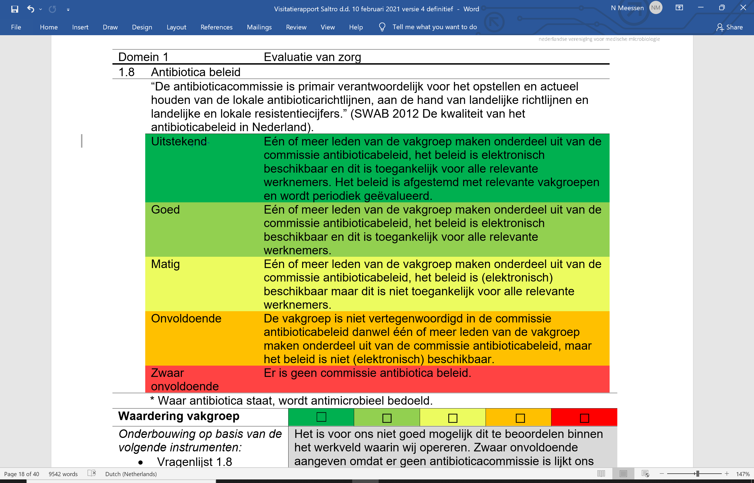
Analyse visitatierapporten
Nederlandse Vereniging voor Medische Microbiologie
AVC
ALV NVMM 18 nov. 2021
Nico Meessen, arts-microbioloog UMCG
Namens de Algemene visitatie commissie (AVC)
Met dank aan Franny van Opstal, ambtelijk secretaris AVC

Slide 2


Inhoud
AVC
Voorgeschiedenis
Analyse
Beschouwing en conclusies

Slide 3
Voorgeschiedenis
AVC
2012 Leidraad ‘Waarderingssystematiek voor de kwaliteitsvisitaties’ (Orde/ RvA)
Verbeteren – Vertrouwen – Verdiepen – Verbinden
Implementatie door WV’en heeft enige jaren geduurd
2017 NVMM visitatiemethode gebaseerd op de normen- en waarderingssystematiek vastgesteld door ALV
- Efficiëntie, eenduidigheid en ‘benchmarking’
Vragen FMS:
Hoe wordt de normen- en waarderingssystematiek onderhouden?
Visitatie is een bron van informatie, maar wordt deze optimaal benut?
In 2017 start de FMS het project STeRK:
Structurele Terugkoppeling Resultaten Kwaliteitsvisitaties

Slide 4
Voorgeschiedenis - STeRK
AVC
Project STeRK: 18 WV’en, ondersteund door de organisatie Qualicura
Doel: Borgen kwaliteitsvisitaties m.b.v. kwaliteitscyclus
Eindproducten: - Actuele normen- en waarderingslijst
- Werkwijze voor onderhoud
- Systeem voor systematisch terugkoppeling van de
visitatiebevindingen

Slide 5
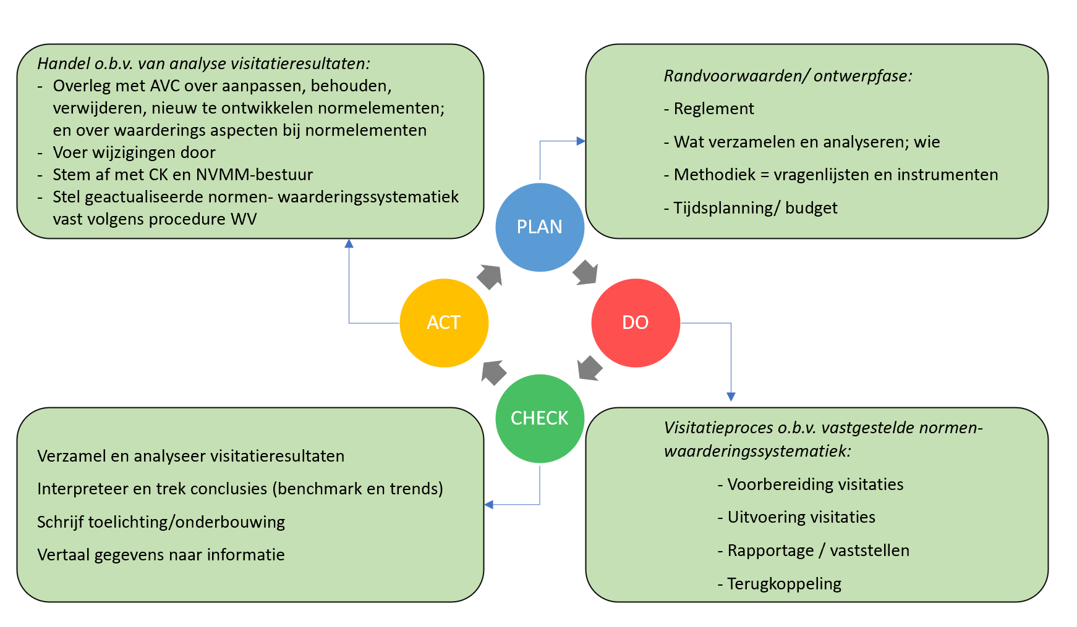
Kwaliteitscyclus visitaties
AVC

Slide 6
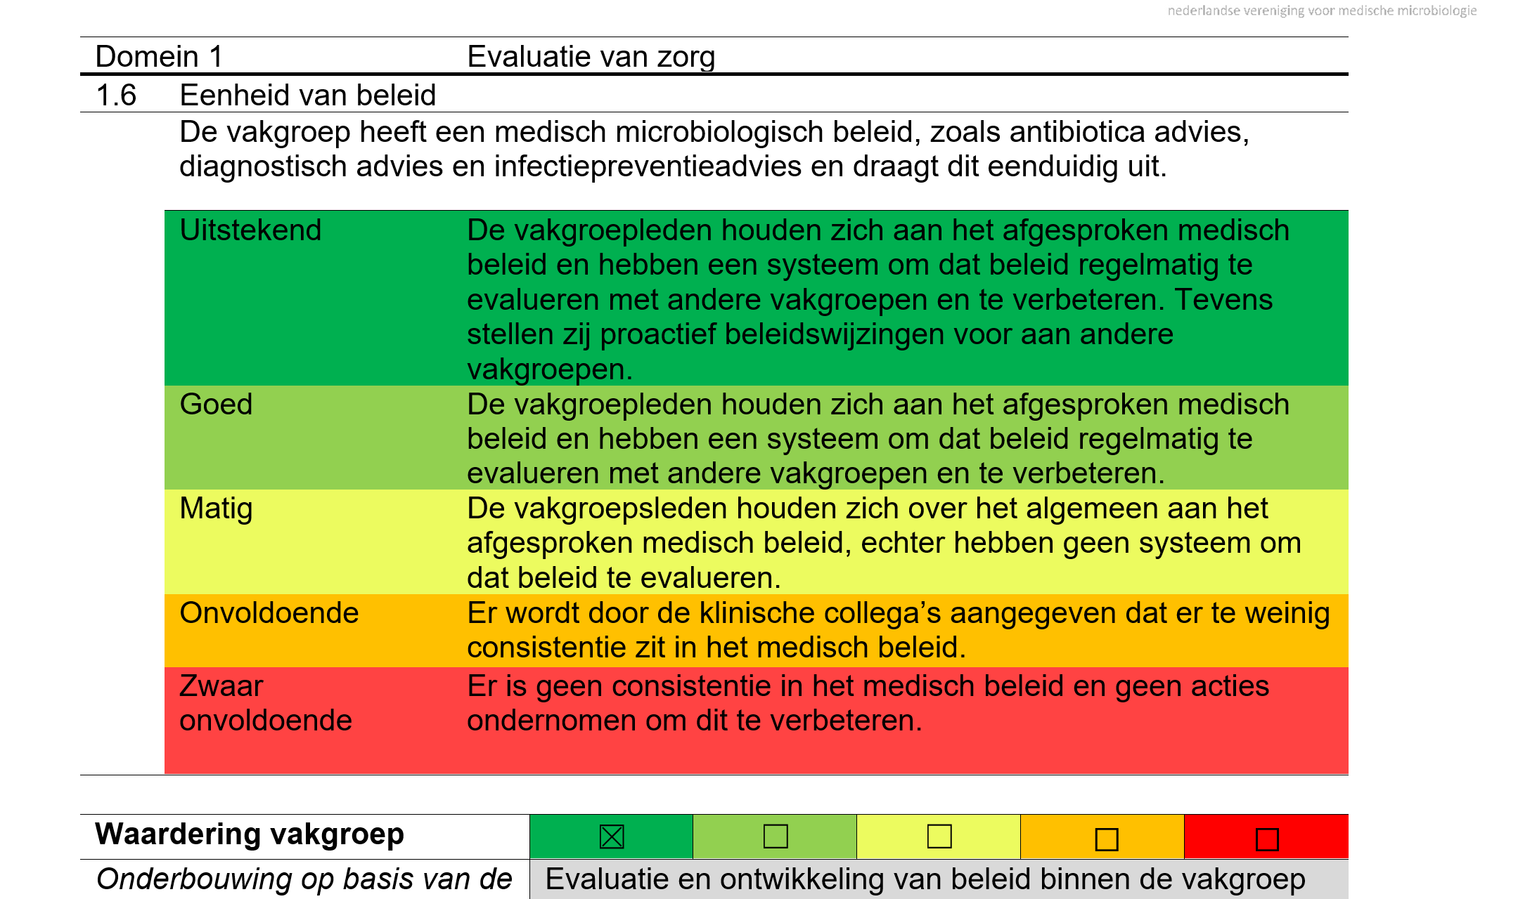
Analyse
AVC
Visitatiemethode
Onderliggende basis voor de kwaliteitsvisitatie is het beroepsprofiel vd AM zoals dat is vastgesteld door de ALV van de NVMM.
De AVC van de NVMM hanteert:
Normen- en waarderingssystematiek met 29 normelementen
Algemene vragenlijst
Individuele vragenlijst
Aanvullende documenten ter onderbouwing
Diverse gesprekken tijdens de visitatie

Slide 7
Analyse
AVC
Analyse
Geaggregeerde normen- en waarderings rapporten in de periode 2017-2020
Nieuwe methodiek leent zich goed voor analyse:
- Visitatiecommissie en vakgroep hebben een waardering (‘score’) gegeven
op 29 norm-elementen
- Benchmark van een zelfde normelement tussen alle vakgroepen
- Structurele analyse van scores door de vakgroep zelf en die door de
visitatiecommissie
- Benchmark in loop van de tijd

Slide 8
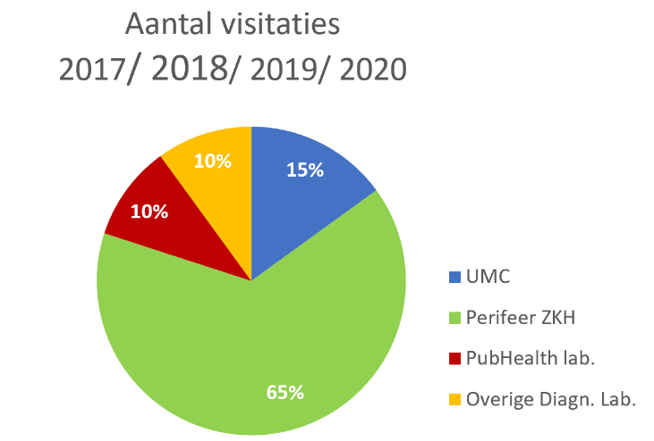
Analyse
AVC
De visitaties
Anayse van kwaliteitsvisitaties bij 20 instellingen:
2017 (n=2), 2018 (n=6), 2019 (n=10) en 2020 (n=2)
3 UMC’s, 2 OGZ instellingen, 2 diagnostische labs,
13 perifere ZKH-vakgroepen.
Bezocht zijn: - 12 instellingen 1 locatie
- 7 instellingen twee locaties
- 1 instelling drie locaties
Voor elke locatie een eigen normenrapport.
In totaal zijn er dus 29 rapporten geanalyseerd met elk 29 norm-elementen:
841 items gescoord door de vakgroepen en
841 gescoord door de visitatiecommissies ad hoc.
(n=1682)

Slide 9
Analyse
AVC
In deze analyse
Grootste praktijk: 12 AM
Kleinste praktijk: 3 AM
Gemiddelde vakgroep-grootte: 6,2 AM
Totaal gevisiteerd: 131 AM
Visiteurs en gastvisiteurs bij de visitaties in deze periode: 61 AM

Slide 10
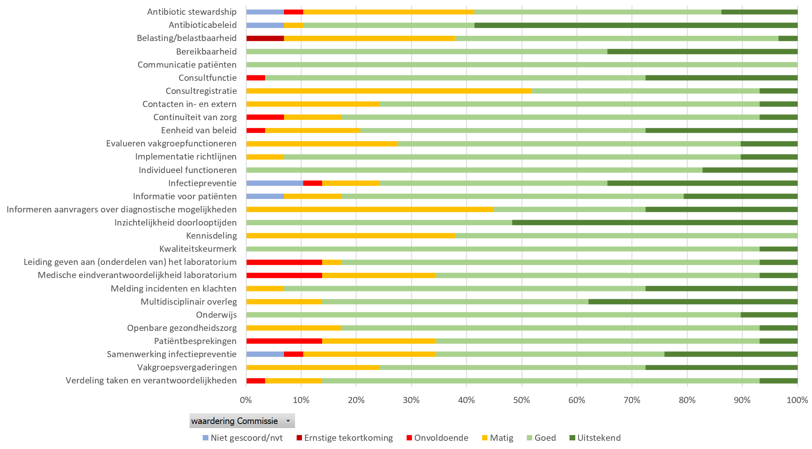
Analyse alle 29 norm-elementen
AVC

Slide 11
Analyse op norm-niveau
AVC
Score Matig = Aanbeveling (verbetering binnen 5 jaar)
130x aanbeveling, ‘vaak’ (=aanwezig in ≥ 8 vd 29 rapporten):
- Antibiotic stewardship
- Belasting/belastbaarheid
- Consultregistratie (15)
- Evalueren vakgroepfunctioneren
- Informeren aanvragers diag. mogelijkheden (13)
- Kennisdeling (11)
Top 3

Slide 12
Analyse op norm-niveau
AVC
Score onvoldoende = Zwaarwegende advies (verbetering binnen 2 j)
Zwaarwegende advies (in ≥ 4x vd 29 rapporten):
- Leiding geven aan laboratorium
- Medische eindverantwoordelijkheid laboratorium
- Patiënt besprekingen
Score zwaar onvoldoende = Voorwaarde (verbetering binnen 6mnd)
Voorwaarde (1 vakgroep):
- Belasting/belastbaarheid
Score Goed of hoger: 678x (81%)
Antibioticabeleid, Bereikbaarheid, Communicatie patiënten, Consultfunctie, Implementatie richtlijnen, Individueel functioneren, Inzichtelijkheid doorlooptijden, Kwaliteitskeurmerk, Melding incidenten en klachten en Onderwijs.
Boven-normatieve aanbeveling (= niet gerelateerd aan norm-element):
In deze analyse buiten beschouwing gelaten.

Slide 13
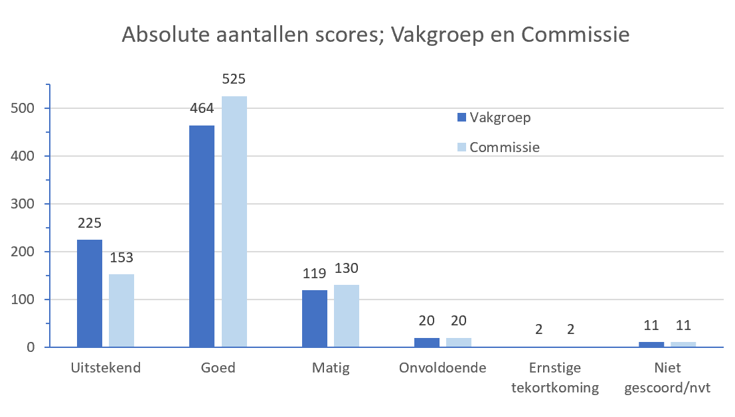
Analyse vakgroep vs commissie
AVC

Slide 14
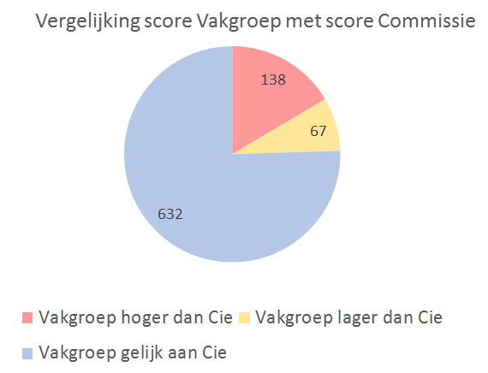
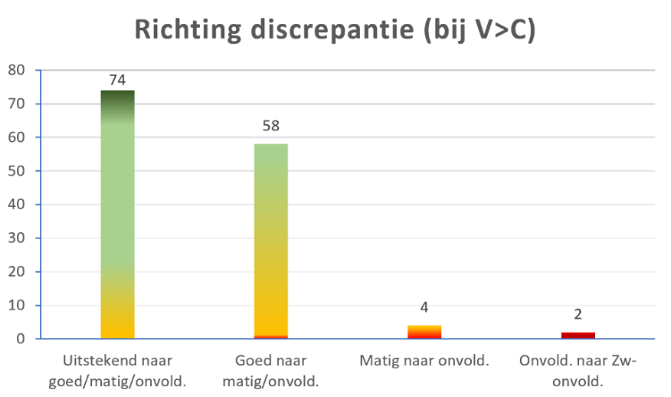
Analyse vakgroep vs commissie
AVC

Slide 15
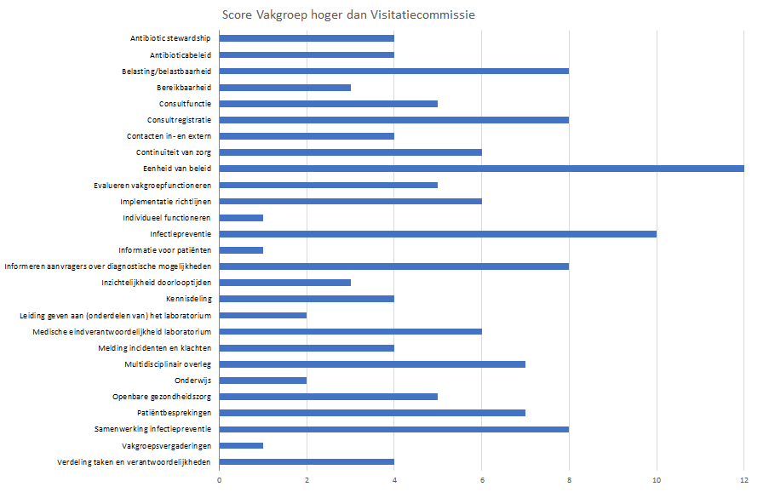
Analyse vakgroep vs commissie
AVC
Vakgroep hoger dan commissie (n=138)
Bij 27 norm-elementen aangetroffen (fig)
Meest: - Eenheid van beleid (12x)
- Infectiepreventie (10x)

Slide 16
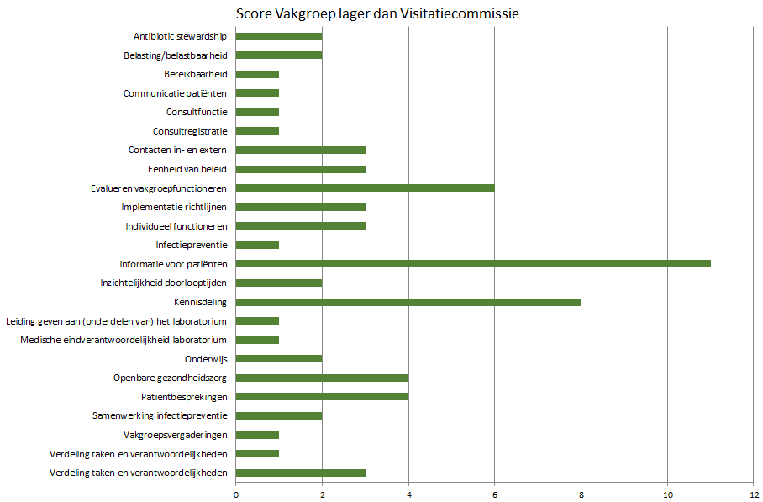
Analyse vakgroep vs commissie
AVC
Vakgroep lager dan commissie (n=67)
Bij 24 normelementen aangetroffen (fig)
Meest: - Informatie voor patiënten (11x)
- Kennisdeling (8x)

Slide 17
Beschouwing n.a.v. STeRK
AVC
Opbrengst van deelname aan STeRK:
1. Normelementen overbodig?
(ISO, RGS, niet discriminerend genoeg etc)
2. Ontbreken normelementen?
3. Actualiseren

Slide 18
Beschouwing normelementen
AVC
Steeds door iedereen met ‘Uitstekend’ of ‘Goed’ te worden beoordeeld:
- Overbodig (onvoldoende discriminerend) of juist belangrijke (beoogde kwaliteit)
Norm-elementen waar de vakgroepen minder goed scoren:
- Maken duidelijk waar voor vakgroepen de uitdagingen liggen
Vergelijking van scores van vakgroep met visitatiecommissie:
- Aanknopingspunten voor discussie tijdens de visitaties.
- Soms overschat de vakgroep zich zelf, soms kiest de vakgroep voor een strategisch lagere score om bijv. toekomstige ambities te verwezenlijken.
- Tekst onduidelijk/inconsistent ?
Duiding van de resultaten
Samenwerking met en afstemming met AVC, CK, NVMM bestuur
De resultaten van de huidige analyse zullen tevens vergeleken worden met reeds ingezette revisie van de normen- en waarderingslijst.

Slide 19
Stand van zaken
AVC
Nieuwe concepten momenteel grotendeels gereed
Algemene vragenlijst en Individuele vragenlijst:
- Actualisatie, tekstuele en lay-out aanpassingen
Normen-waarderingslijst:
- Consistentie van teksten, enkele norm-elementen zullen worden verwijderd
- Ontwikkelen twee nieuwe norm-elementen betreffende integrale taakset:
    Consulten bij uitbestede diagnostiek
    Consulten bij diagnostiek voor derden
TO DO:
  2 nieuwe normelementen
  Afstemming
  Werkwijze voor structurele revisie, incl. terugkoppeling binnen WV
  Vervolgen PDCA n.a.v. huidige analyse

Slide 20
Nederlandse Vereniging voor Medische Microbiologie
AVC

